Slide 1
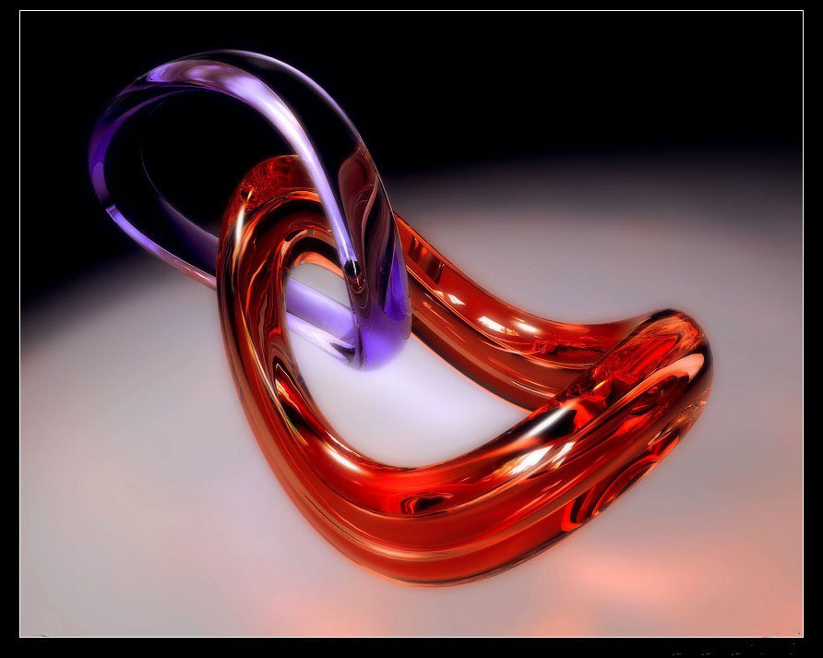

很棒的人生价值观
AEM周末分享
第120期
AEM WEEKEND SHARING
Notes:
很棒的人生價值觀

Slide 2
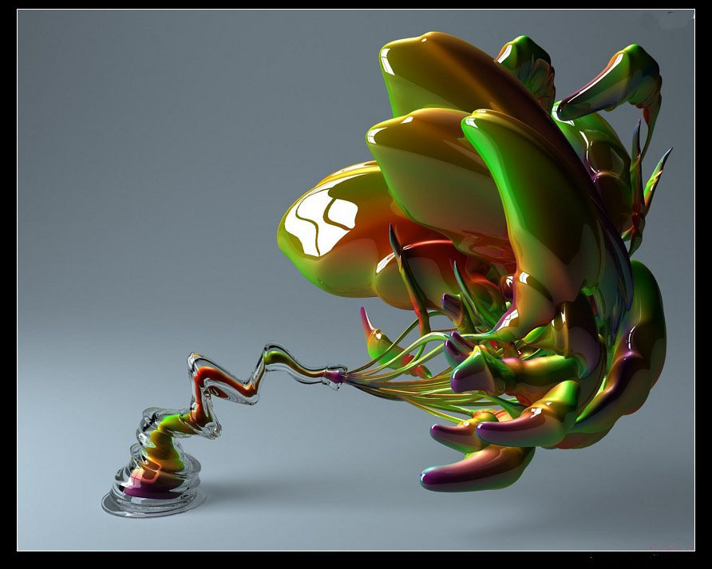
何谓天才，就是放对地方的“人才”；
反过来说，你眼中的蠢材，
很可能也只是放错地方的“人才”。
AEM WEEKEND SHARING
Notes:
何謂天才，就是放對地方的人才；
反過來說，你眼中的蠢材，
很可能也只是放錯地方的人才。

Slide 3
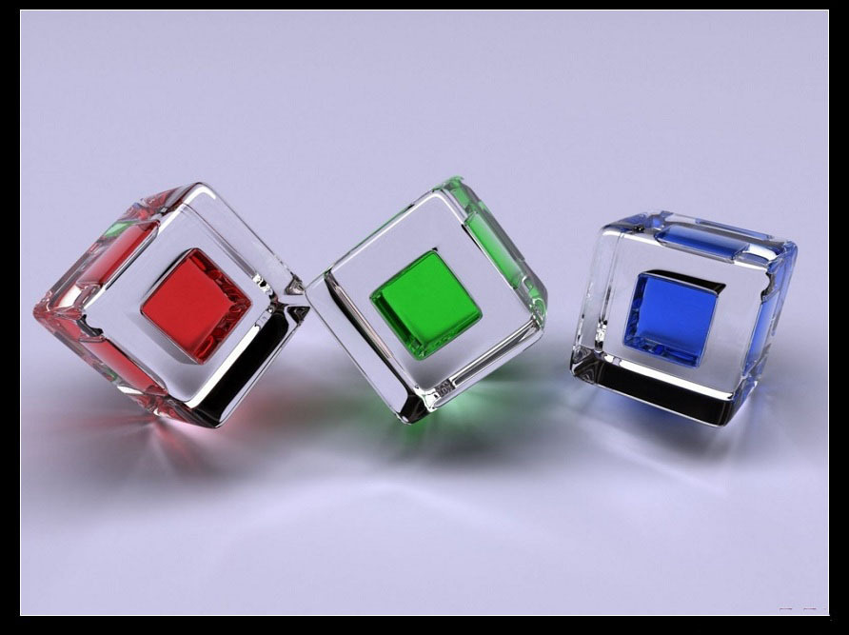
例如：
你和一位土著被困在非洲丛林，
既无食物，也无水喝，
那么你会把这位土著当作“天才”，
因为他懂得各种求生的技巧。
AEM WEEKEND SHARING
Notes:
例如：你和一位土著被困在非洲叢林，
既無食物，也無水喝，
那麼你將把這位土著當作「天才」，
因為他懂得各種求生的技巧。

Slide 4
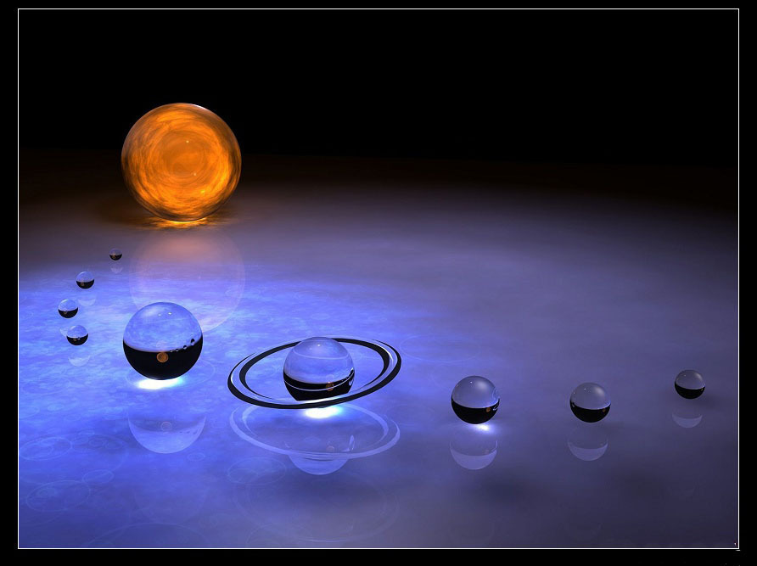
相反地，
如果把他带到办公室
要他使用计算机，
那么情况将会完全不同，
你可能会认为他是“白痴”。
的确，天生我材必有用。
AEM WEEKEND SHARING
Notes:
相反地，如果把他帶到辦公室要他使用電腦，
那麼情況將會完全不同，你可能會認為他是「白癡」。
的確，天生我材必有用。

Slide 5
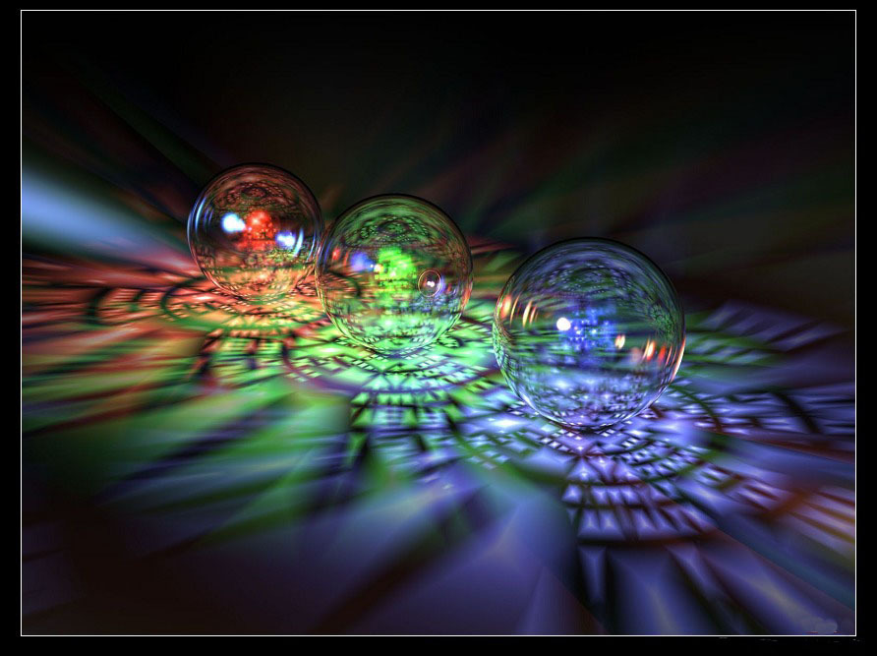
有些科学家连音阶都抓不准；
有些画家连一封信都写不好，
可是他们「把自己放对地方」，
所以成就非凡。
AEM WEEKEND SHARING
Notes:
有些科學家連音階都抓不準；
有些畫家連一封信都寫不好，
可是他們「把自己放對地方」，
所以成就非凡。

Slide 6
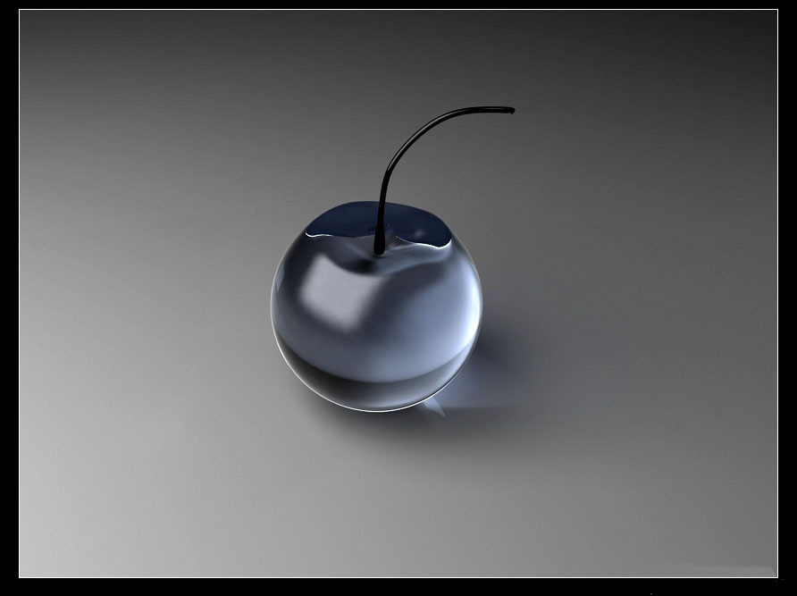
史蒂芬．史匹柏就是个例子，
他因为高中的成绩非常差，
没有任何电影科系愿意取录他。
AEM WEEKEND SHARING
Notes:
史蒂芬．史匹柏就是個例子，
他因為高中的成績非常差，
沒有任何電影科系願意准許他入學。

Slide 7
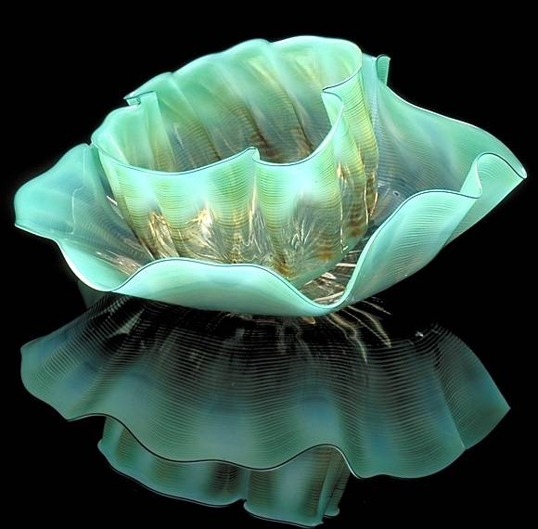
相反地，
他走进电影工作室，
认真学到了他所需的技能。
今天，
他不但制作了许多评价极高的影片，
更成为家喻户晓的大导演。
AEM WEEKEND SHARING

Slide 8
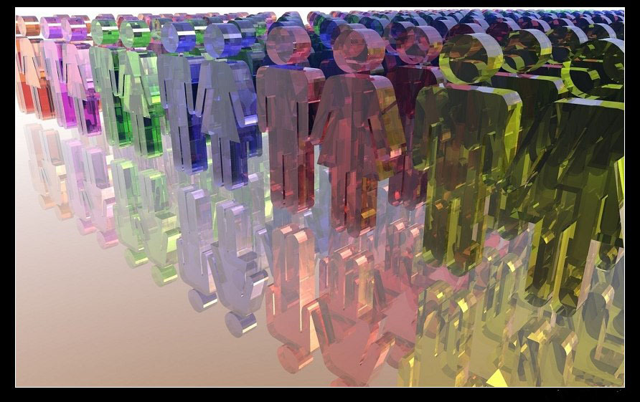
毕加索刚出道时原本想当诗人，
结果他的诗被极具鉴识能力的
丝泰茵夫人评得一文不值，
他因而改变初衷。
AEM WEEKEND SHARING
Notes:
畢卡索剛出道時原本想當詩人，
結果他的詩被極具鑑識能力的絲泰茵夫人評得一文不值，
他因而回心轉意。

Slide 9

幸好有这位贵妇的提醒，
否则
这世界不就少了一位大画家了吗?
AEM WEEKEND SHARING
Notes:
幸好有這位貴婦的提醒，
否則這世界不就少了一位大畫家了嗎?

Slide 10

其实，
所有人和事物原本都是美好的，
只是所属的地方适不适合而已。
AEM WEEKEND SHARING
Notes:
其實，所有的人事物原本都是美好的，
只是所屬的地方適不適合而已。

Slide 11
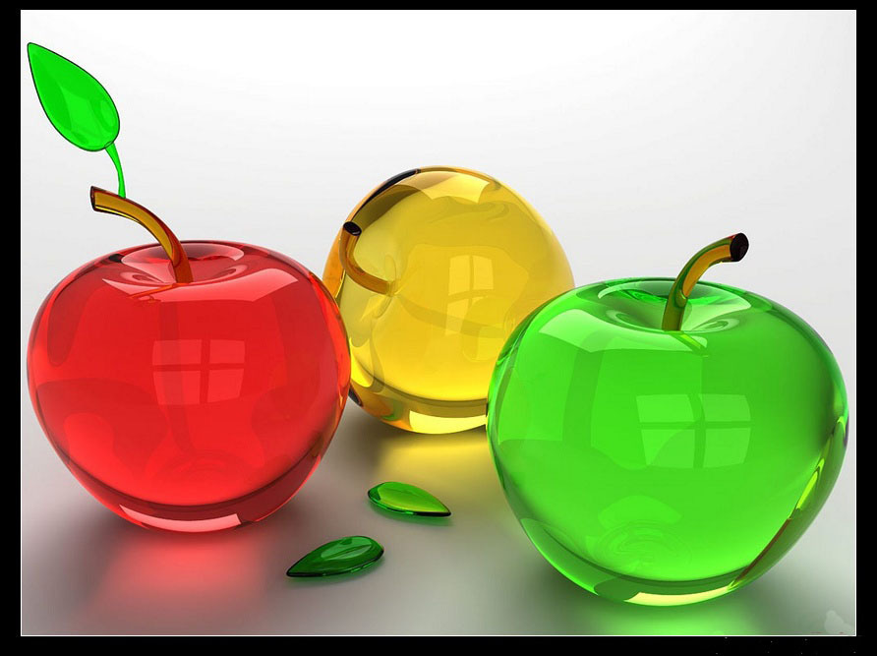
如美味的汤汁 ，
滴到衬衫上即变“肮脏”，
床第间的甜密私语 ，
到了街上即成“脏话”，
是不是很有趣!
AEM WEEKEND SHARING
Notes:
如美味的湯汁 滴到襯衫上即變「骯髒」，
床第間的私密用語 到了街上即成「髒話」。
是不是很有趣!

Slide 12

原本含在口中的食物，
只要吐出来就变得“呕心”，
把它吞下去反而“有营养”。
AEM WEEKEND SHARING
Notes:
原本含在口中的食物，
只要吐出來就變得「嘔心」，
把它吞下去反而「有營養」。

Slide 13
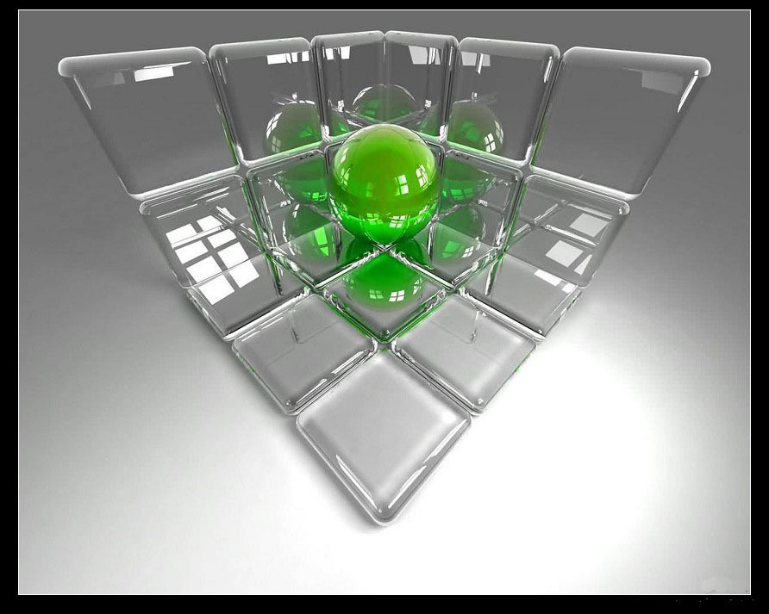
即使是肮脏污秽的垃圾，
只要放对地方（例如埋在土里），
也能滋养大地，开出美丽的花朵，
长出能够带给我们健康的食物。
AEM WEEKEND SHARING
Notes:
即便是骯髒污穢的垃圾，只要放對地方（埋在土裡），
也能滋養大地，開出美麗的花朵，
長出能夠帶給我們健康的食物。

Slide 14

或许这世上
没有任何一个人或一件东西，
是没用处或卑微的，
任何人或物，
只要放对了地方，
都会成为有用的“可造之材”。
AEM WEEKEND SHARING
Notes:
這世上沒有任何一個人或一件東西，是沒用或卑賤的，
任何人或物，只要放對了地方，
都會成為有用的「可造之材」。

Slide 15
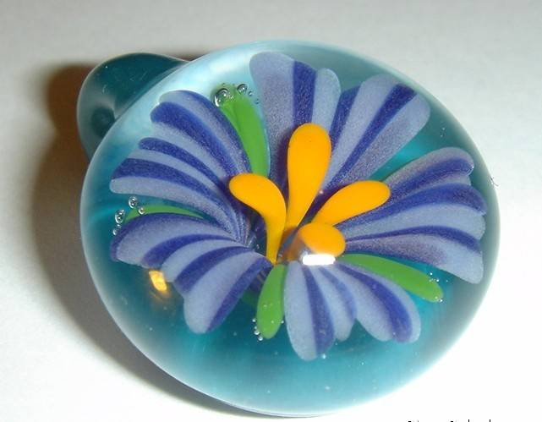
心田甘露：
生命的最高境界，
即是选对舞台，
走出自己的路，
然后尽情发挥独特的才华与能力。
AEM WEEKEND SHARING
Notes:
心田甘露：
生命的最高境界，即是選對舞台，走出自己的路，
然後盡情地發揮，獨特的才華與能力。

Slide 16
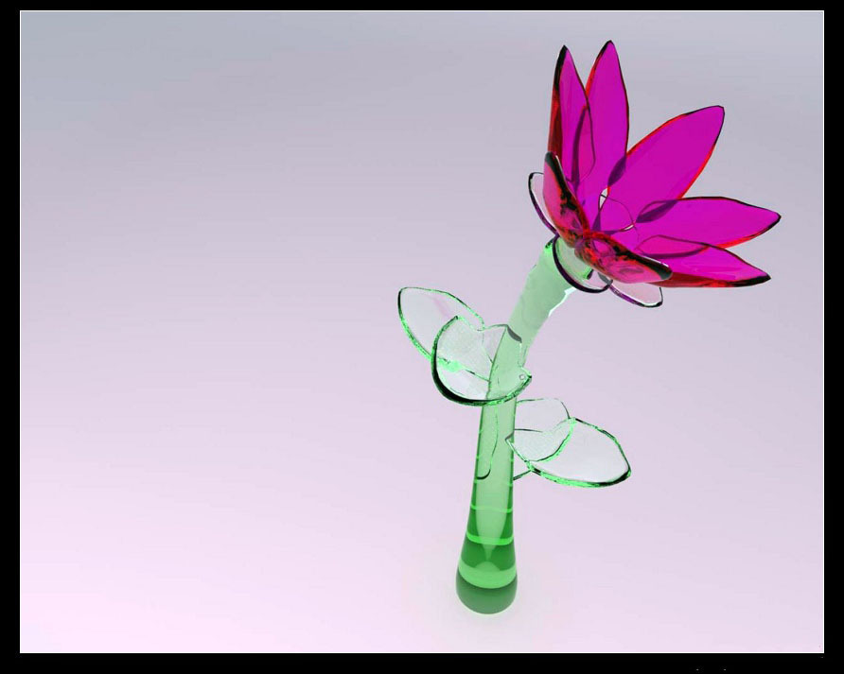
周末愉快！
共创 共进 共赢 共享
AEM科技人力资源部
AEM WEEKEND SHARING
Notes:
希望你也能找到最適合自己的人生舞台，
並且盡情歡唱生命之歌。

